Slide 1
Автор: Моисеенко Павел
Я учусь на 1-ом курсе по направлению ИВТ в РГПУ им. А. И. Герцена.

Slide 2
Этапы построения графиков функций и графиков поверхностей средствами электронных таблиц

Slide 3
графики функций

Slide 4
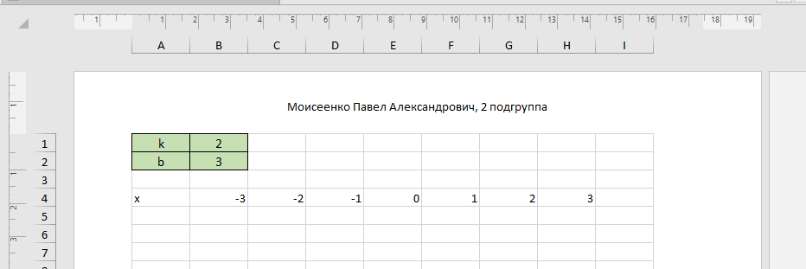
Создать новый файл Excel, ввести в ячейки A1, A2 имена констант, в ячейки B1, B2 их значения и отформатировать ячейки. А ячейки A4, A5 ввести имена аргумента и функции, в ячейки В4 и С4 — соответствующие числовые значения. А затем при помощи функции автозаполнения заполнить диапазон D4 : H4 по возрастанию.

Slide 5
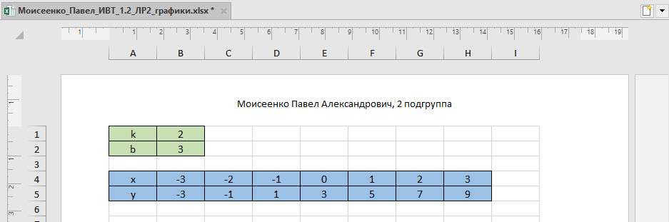
Ввести формулу в ячейку В5 (по формуле должно вычисляться значение функции в данной
точке). При помощи функции автозаполнения заполнить диапазон С5 : H5. Отформатировать ячейки.

Slide 6
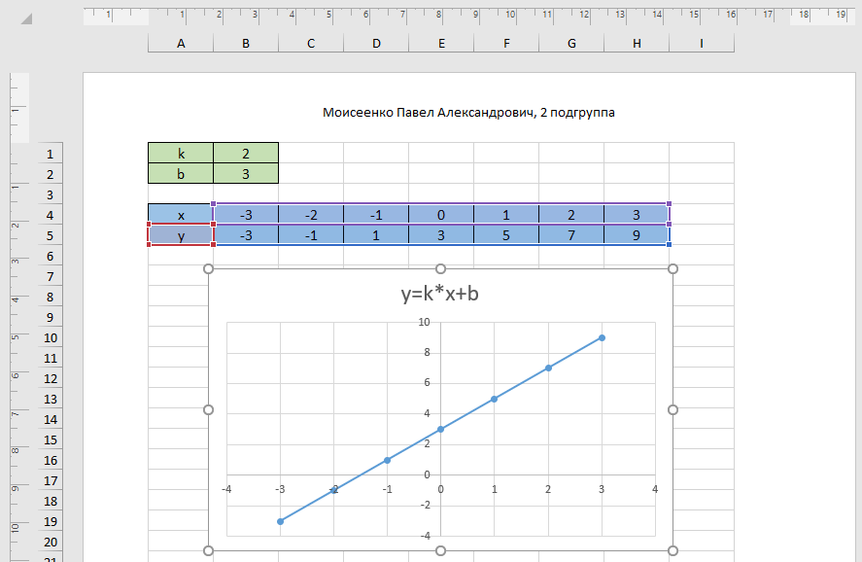
Построить график функции (диаграмму) и отформатировать его.

Slide 7
графики поверхностей

Slide 8
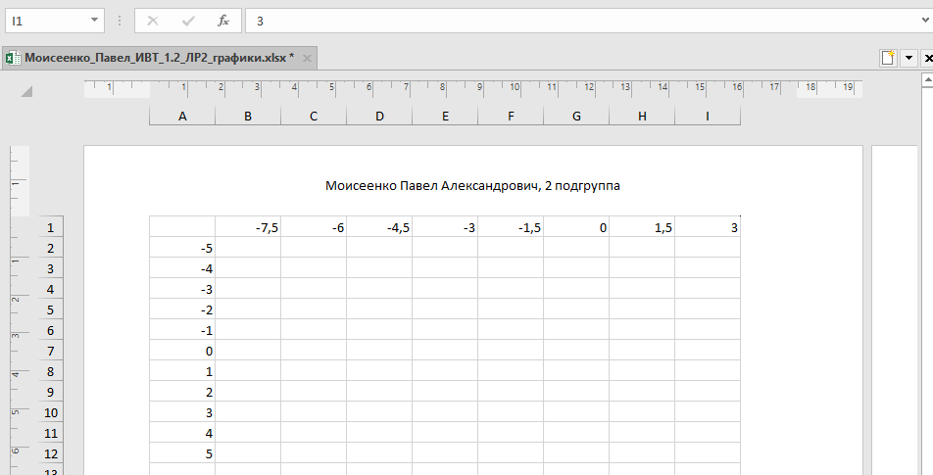
Ввести в ячейки А2, А3 соответствующие числовые значения. При помощи функции автозаполнения заполнить ячейки А3 : А12. Также ввести в ячейки А2, А3 соответствующие числовые значения и также заполнить D1 : L1 с помощью автозаполнения.

Slide 9
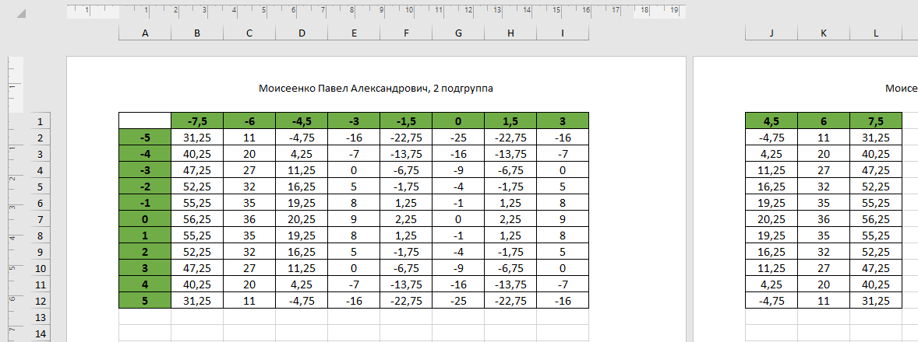
В ячейке В2 ввести необходимую формулу. При помощи автозаполнения заполнить ячейки С2 : L2. Далее выделить диапазон ячеек В2 : L2 и при помощи автозаполнения заполнить ячейки B3 : L12. Отформатировать таблицу.

Slide 10
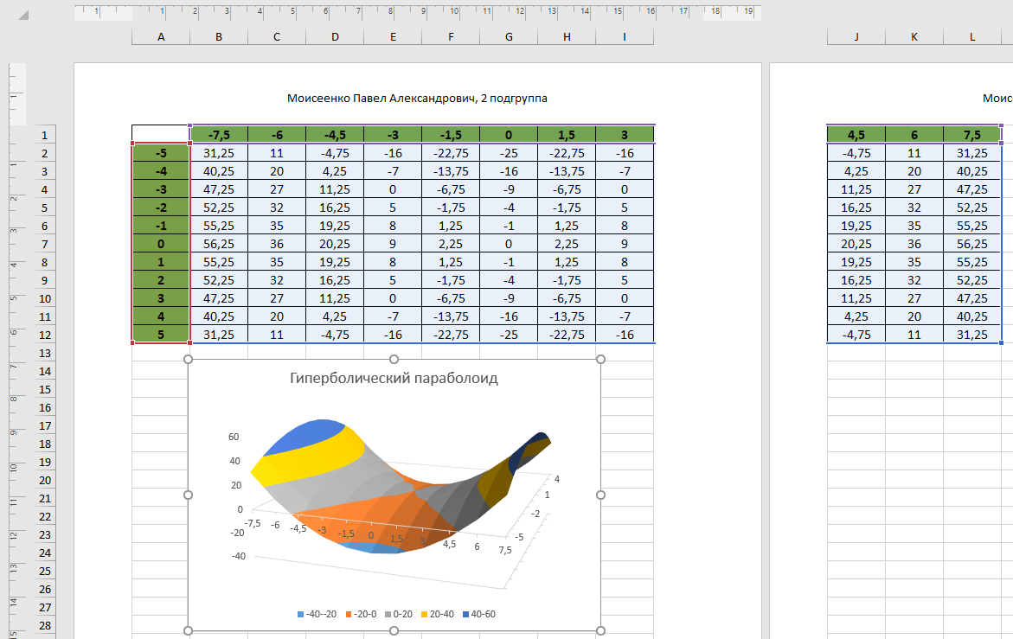
Построить график поверхности (диаграмму) и отформатировать его.

